Slide 1
NDB第10回オープンデータ分析レポート
二次医療圏別
重症化予防ニーズマップの構築
― 特定健診データに基づく地域別リスク層別化の試み ―
糖尿病
CKD（慢性腎臓病）
心血管
335 二次医療圏 | 8 検査指標 | 2022年度

Slide 2
1
BACKGROUND
背景 ― なぜ地域別の重症化予防ニーズか
課題
生活習慣病の重症化（透析導入・心血管イベント）は医療費とQOLに大きな影響。多くは特定健診の検査値異常の段階で介入可能。
地域差という壁
食習慣・受診行動・人口構成・医療資源は地域で異なり、画一的な介入は非効率。限られた保健事業リソースを活かすには「どこで・どの疾患のリスクが高いか」の可視化が不可欠。
NDBオープンデータの活用
悉皆性の高い全国の特定健診集計値を二次医療圏単位で提供。地域診断の基盤として有用。
本分析の目的
1
二次医療圏別の重症化リスクを定量的に層別化する指標を設計
2
糖尿病・CKD・心血管の3領域＋複合スコアを算出
3
地域ごとのリスクプロファイルの差異を可視化し、保健事業の優先度判断に資する基礎情報を提供

Slide 3
2
METHODS
方法 ― データとスコアリング手法
データソース 厚生労働省 第10回NDBオープンデータ／2022年度 特定健診（原則40〜74歳）／二次医療圏単位の集計表（全335圏域）／最大指標HbA1cで約2,292万人
糖尿病
CKD
心血管
HbA1c ≧ 6.5%
空腹時血糖 ≧ 126
eGFR < 60
尿蛋白 (＋)以上
収縮期血圧 ≧ 140
LDL ≧ 140
中性脂肪 ≧ 150
心電図 所見あり
スコアリング手順
STEP 1
リスク該当率を算出
→
STEP 2
偏差値化（平均50・SD10）
→
STEP 3
領域内平均＝領域スコア
→
STEP 4
3領域平均＝複合スコア → 5ティア層別化

Slide 4
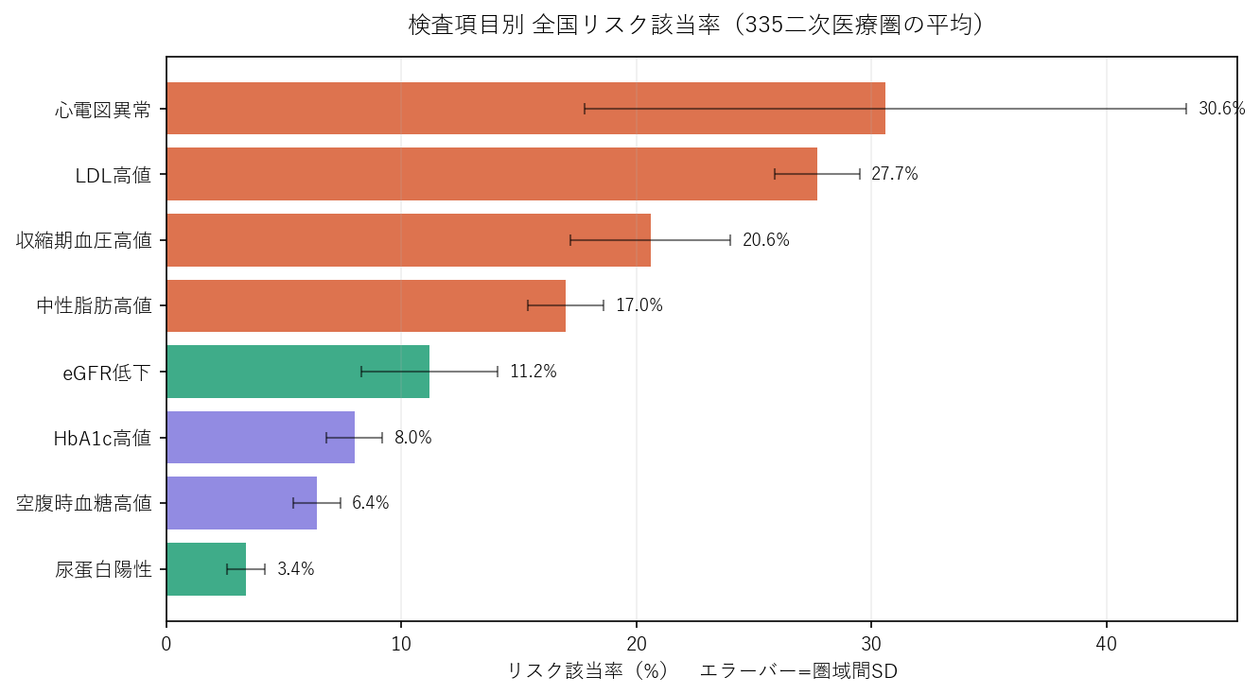
3
RESULTS 1
結果① ― 検査項目別の全国リスク該当率
ポイント
心電図(30.6%)・LDL(27.7%)・収縮期血圧(20.6%)
が高頻度。尿蛋白(3.4%)が最少。
eGFR・収縮期血圧で圏域間SDが大
→ 地域差が顕著な指標。
心電図はSD12.8と極端
→ 検査実施率の地域差を反映、解釈注意。

Slide 5
4
RESULTS 2
結果② ― 重症化リスク上位の二次医療圏
50.0
36.5–70.2
67
複合スコア平均
スコア範囲
高リスク圏域(上位20%)
順位 | 二次医療圏 | 複合 | 糖尿病 | CKD | 心血管
1 | 新潟県 佐渡 | 70.2 | 64.0 | 87.5 | 59.1
2 | 沖縄県 宮古 | 68.9 | 66.2 | 83.2 | 57.4
3 | 高知県 安芸 | 65.6 | 70.5 | 57.7 | 68.5
4 | 青森県 八戸地域 | 63.3 | 76.2 | 57.6 | 56.1
5 | 鹿児島県 曽於 | 62.4 | 77.2 | 61.8 | 48.1
6 | 沖縄県 八重山 | 62.3 | 65.2 | 69.7 | 52.1
傾向
離島・地方圏に集中
佐渡・宮古・奄美などの離島、青森・鹿児島・高知などの地方が上位。
低リスクは大都市部
東京都内圏域・神奈川北部が下位。受診率・年齢構成の影響を含む。

Slide 6
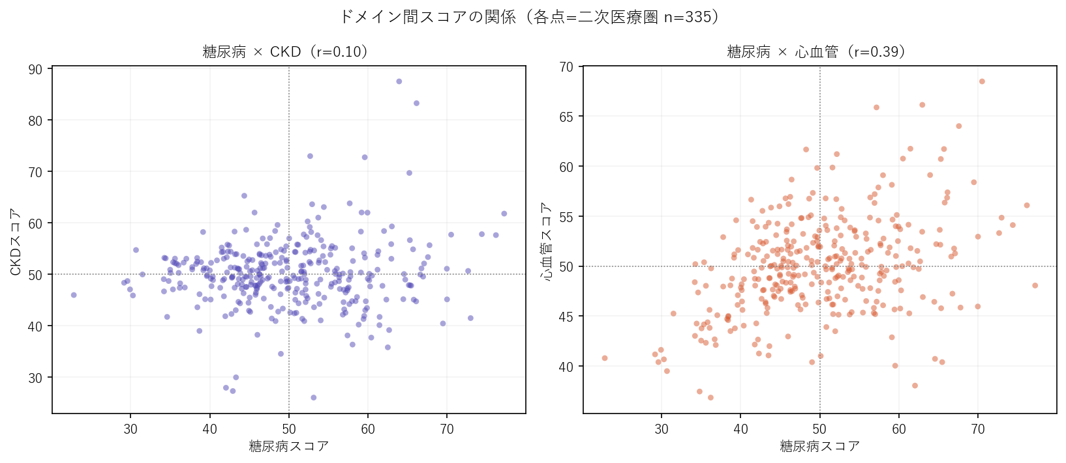
5
RESULTS 3
結果③ ― 3疾患領域は相互に独立
ドメイン間相関
糖尿病 × 心血管
r = 0.39
中程度
糖尿病 × CKD
r = 0.10
弱い
CKD × 心血管
r = 0.10
弱い
★ 最重要の発見
複合スコアが同程度でも、地域ごとにリスク構造（糖尿病優位／CKD優位／心血管優位）は異なる。
各点＝二次医療圏（n=335）

Slide 7
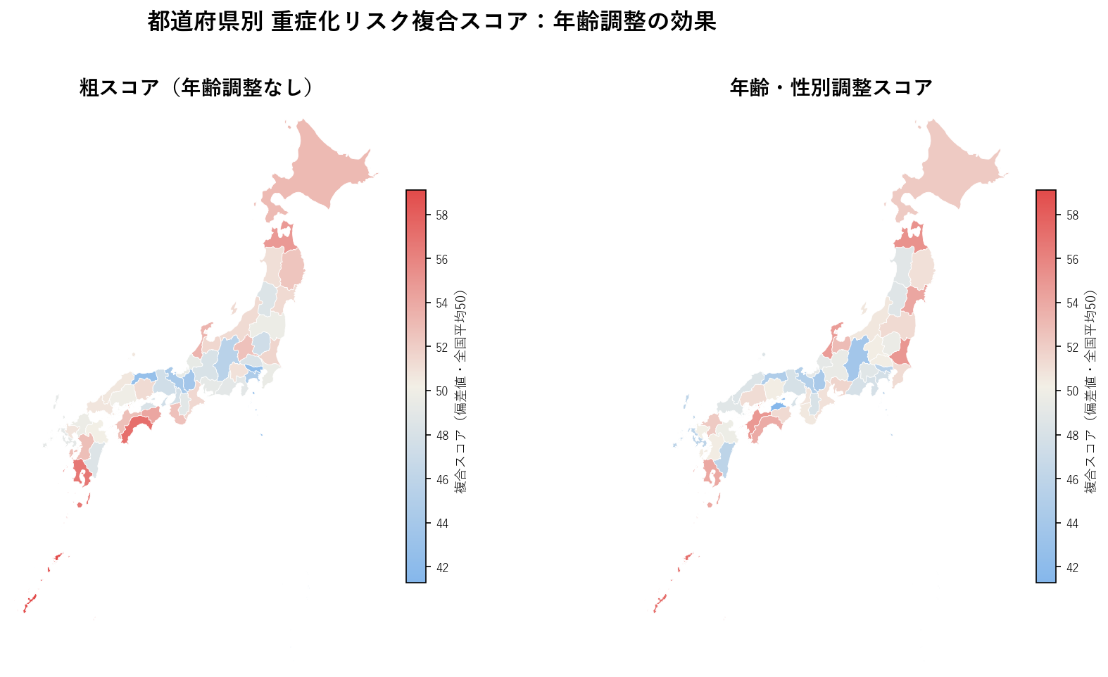
6
RESULTS 4
結果④ ― 年齢・性別調整で地域差の見え方が変わる
ρ = 0.62
粗 vs 調整スコアの順位相関（Spearman）→ 順位は大きく変動
年齢構成の交絡を補正
粗スコアの「西高東低」の相当部分は、地方圏の高齢者割合の高さを反映していた。
調整後も上位を維持する圏域こそ、年齢では説明できない真の高リスク地域。
左：粗スコア ／ 右：年齢・性別調整スコア（色が濃いほど高リスク）
高齢構成で過大評価 調整で下落
若年構成で過小評価 調整で上昇
真の高リスク 調整後も上位
熱海伊東 20→298位
萩 51→316位
沼田 18→257位
つくば 280→125位
大阪市 271→117位
仙台 236→87位
八戸地域 1位
茨城・日立 2位
新潟・佐渡 3位

Slide 8
7
DISCUSSION
考察 ― 示唆と限界
実務への示唆
限界（解釈上の留意点）
ターゲティング
●
受診者バイアス 対象は健診受診者のみ。受診率の地域差が大都市の低スコアに影響しうる
領域が突出する圏域に特化型プログラムを優先導入（CKD優位の佐渡・宮古、糖尿病優位の曽於・八戸）
●
検査実施率の偏り 心電図(36万)・eGFR(254万)は対象者が少なく、心電図SDは極端
提案の定量化
●
秘匿セルの扱い 10未満セルを0処理。小規模圏域(離島)でスコアが不安定
「貴地域はeGFR低下が全国上位」など偏差値ベースの客観的根拠を提示
●
年齢調整の残存課題 直接法で年齢・性別を調整済。基準集団選択と階級内構成差は残る
資源配分
●
断面データ 2022年度単年。因果・経時変化は評価不可
圏域間SDが大きいeGFR・血圧は地域選定による事業効率の改善余地が大きい
●
スコア設計の任意性 単純平均で重みづけなし。閾値設定で結果は変動

Slide 9
8
CONCLUSION
結論
全国335二次医療圏の重症化リスクを3領域で複合スコア化する地域診断の枠組みを構築した。
地域差の多くは年齢構成
真の高リスクを特定
粗の地域差の相当部分は高齢化の交絡。
調整後も上位の八戸・日立が優先対象。
領域は相互に独立
EBPMの基盤
地域ごとに固有のリスク構造を持つ。
年齢調整済の地域診断で実務提案へ。
データ出典：厚生労働省 第10回NDBオープンデータ（2022年度 特定健診）

